Slide 1

抽气漏气解法同，气体质量减少了

Slide 2
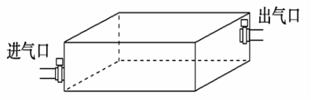

例（2010·山东卷）一太阳能空气集热器，底面及侧面为隔热材料，顶面为透明玻璃板，集热器容积为V₀，开始时内部封闭气体的压强为p₀。经过太阳曝晒，气体温度由T₀＝300 K升至T₁＝350 K。
(1)求此时气体的压强。
(2)保持T₁＝350 K不变，缓慢抽出部分气体，使气体压强再变回
到p₀。求集热器内剩余气体的质量与原来总质量的比值。判断在
抽气过程中剩余气体是吸热还是放热，并简述原因。
【解析】 (1)设升温后气体的压强为p₁，由查理定律得 ＝ ①
代入数据得p₁＝p₀。
(2)抽气过程可等效为等温膨胀过程，设膨胀后气体的总体积为V，由玻意耳定律得
p₁V₀＝p₀V ③
联立②③式得V＝V₀ ④
设剩余气体的质量与原来总质量的比值为k，由题意得 k＝ ⑤
联立④⑤式得k＝ ⑥
抽气过程中剩余气体吸热。因为抽气过程中剩余气体温度不变，内能不变，而剩余气体膨胀对外做功，所以根据热力学第一定律可知剩余气体要吸热。

Slide 3
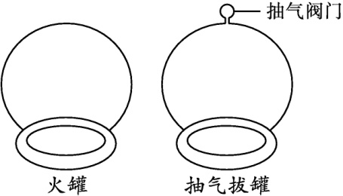

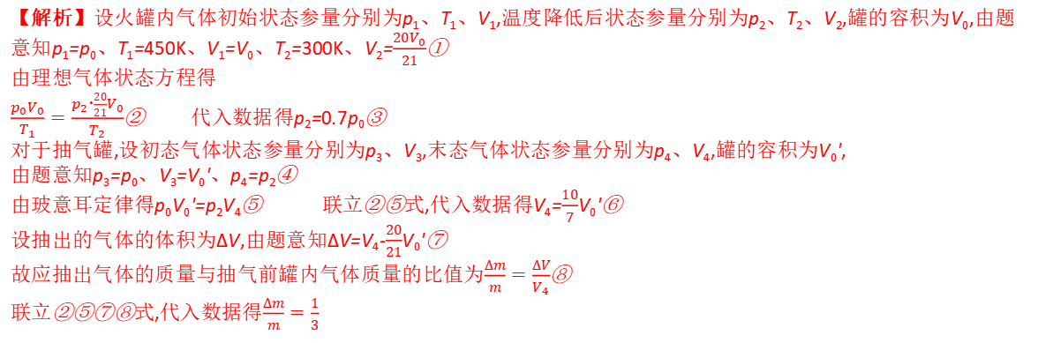
1.(2020·山东)中医拔罐的物理原理是利用玻璃罐内外的气压差使罐吸附在人体穴位上,进而治疗某些疾病。常见拔罐有两种,如图所示,左侧为火罐,下端开口;右侧为抽气拔罐,下端开口,上端留有抽气阀门。使用火罐时,先加热罐中气体,然后迅速按到皮肤上,自然降温后火罐内部气压低于外部大气压,使火罐紧紧吸附在皮肤上。抽气拔罐是先把罐体按在皮肤上,再通过抽气降低罐内气体压强。某次使用火罐时,罐内气体初始压强与外部大气压相同,温度为450 K,最终降到300 K,因皮肤凸起,内部气体体积变为罐容积的$\frac{20}{21}$。若换用抽气拔罐,抽气后罐内剩余气体体积变为抽气拔罐容积的$\frac{20}{21}$,罐内气压与火罐降温后的内部气压相同。罐内气体均可视为理想气体,忽略抽气过程中气体温度的变化。求应抽出气体的质量与抽气前罐内气体质量的比值。
【解析】设火罐内气体初始状态参量分别为p₁、T₁、V₁,温度降低后状态参量分别为p₂、T₂、V₂,罐的容积为V₀,由题意知p₁=p₀、T₁=450K、V₁=V₀、T₂=300K、V₂=$\frac{20V_{0}}{21}$①
由理想气体状态方程得
$\frac{p_{0}V_{0}}{T_{1}}=\frac{p_{2}\text{·}\frac{20}{21}V_{0}}{T_{2}}$② 代入数据得p₂=0.7p₀③
对于抽气罐,设初态气体状态参量分别为p₃、V₃,末态气体状态参量分别为p₄、V₄,罐的容积为V₀',
由题意知p₃=p₀、V₃=V₀'、p₄=p₂④
由玻意耳定律得p₀V₀'=p₂V₄⑤ 联立②⑤式,代入数据得V₄=$\frac{10}{7}$V₀'⑥
设抽出的气体的体积为ΔV,由题意知ΔV=V₄-$\frac{20}{21}$V₀'⑦
故应抽出气体的质量与抽气前罐内气体质量的比值为$\frac{Δm}{m}=\frac{ΔV}{V_{4}}$⑧
联立②⑤⑦⑧式,代入数据得$\frac{Δm}{m}=\frac{1}{3}$

Slide 4
2.(2016·全国卷）一氧气瓶的容积为0.08 m³,开始时瓶中氧气的压强为20个大气压。某实验室每天消耗1个大气压的氧气0.36 m³。当氧气瓶中的压强降低到2个大气压时,需重新充气。若氧气的温度保持不变,求这瓶氧气重新充气前可供该实验室使用多少天。
【解析】设氧气开始时的压强为p₁,体积为V₁,压强变为p₂(2个大气压)时,体积为V₂。根据玻意耳定律得p₁V₁=p₂V₂①
重新充气前,用去的氧气在p₂压强下的体积为V₃=V₂-V₁②
设用去的氧气在p₀(1个大气压)压强下的体积为V₀,则有
p₂V₃=p₀V₀③
设实验室每天用去的氧气在p₀下的体积为ΔV,则氧气可用的天数为
N=V0ΔV④
联立①②③④式,并代入数据得N=4天

